Slide 1





Poslovna inteligenca
Metode vizualizacije podatkov
Predavanje
BAS4SC
Poslovno-analitične veščine za zagotavljanje odpornosti oskrbovalnih verig
Financirano s strani Evropske unije. Izražena stališča in mnenja so zgolj stališča in mnenja avtorja(-ev) in ni nujno, da odražajo stališča in mnenja Evropske unije ali Evropske izvajalske agencije za izobraževanje in kulturo (EACEA). Zanje ne moreta biti odgovorna niti Evropska unija niti EACEA.
Številka projekta - 2022-1-PL01-KA220-HED-000088856

Slide 2
Agenda
Razumevanje okoliščin.
Metode za pritegnitev pozornosti
Izbira prave metode vizualizacije
Smernice za dobro oblikovanje vizualizacije
Financirano s strani Evropske unije. Izražena stališča in mnenja so zgolj stališča in mnenja avtorja(-ev) in ni nujno, da odražajo stališča in mnenja Evropske unije ali Evropske izvajalske agencije za izobraževanje in kulturo (EACEA). Zanje ne moreta biti odgovorna niti Evropska unija niti EACEA.

Slide 3
Vizualizacija podatkov
Temeljna osnova poslovnega obveščanja, ki odločevalcem pomaga prepoznati trende, odstopanja in vzorce, skrite v neobdelanih podatkih.
Postopek pretvorbe informacij v vizualni kontekst, kot sta zemljevid ali graf, ki se uporablja za lažje razumevanje podatkov in oblikovanje zaključkov v človeškem umu.
Splošne metode vizualizacije podatkov so diagrami, tabele, zemljevidi in nadzorne plošče.
Vizualizacija je zaradi vse večje priljubljenosti projektov analize velikih količin podatkov in podatkov danes bolj pomembna kot kdaj koli prej.
Podjetja vse pogosteje uporabljajo strojno učenje za zbiranje velikih količin podatkov, katerih obdelava, razumevanje in pojasnjevanje je lahko zahtevno in počasno.
Financirano s strani Evropske unije. Izražena stališča in mnenja so zgolj stališča in mnenja avtorja(-ev) in ni nujno, da odražajo stališča in mnenja Evropske unije ali Evropske izvajalske agencije za izobraževanje in kulturo (EACEA). Zanje ne moreta biti odgovorna niti Evropska unija niti EACEA.

Slide 4
Razumevanje okoliščin
Prvi in najpomembnejši korak pred začetkom uporabe tehnik vizualizacije podatkov in metod pripovedovanja zgodb
Iz zbranih in analiziranih podatkov je treba prikazati le tisto, kar je pomembno za ciljno občinstvo.
  Kdo je naša ciljna skupina
  Kaj želite, da vaše občinstvo ve ali naredi?
  Kako lahko s podatki nekaj dokažete?
Financirano s strani Evropske unije. Izražena stališča in mnenja so zgolj stališča in mnenja avtorja(-ev) in ni nujno, da odražajo stališča in mnenja Evropske unije ali Evropske izvajalske agencije za izobraževanje in kulturo (EACEA). Zanje ne moreta biti odgovorna niti Evropska unija niti EACEA.

Slide 5
Anscombov kvartet
Spremenljivka | 1. niz |  | 2. sklop |  | 3. niz |  | 4. niz
 | x | y | x | y | x | y | x | y
1. 2. 3. 4. 5. 6. 7. 8. 9. 10. 11. | 10 8 13 9 11 14 6 4 12 7 5 | 8,0 7,0 7,6 8,8 8,3 10,0 7,2 4,3 10,8 4,8 5,7 | 10 8 13 9 11 14 6 4 12 7 5 | 9,1 8,1 8,7 8,8 9,3 8,1 6,1 3,1 9,1 7,3 4,7 | 10 8 13 9 11 14 6 4 12 7 5 | 7,5 6,8 12,7 7,1 7,8 8,8 6,1 5,4 8,2 6,4 5,7 | 8 8 8 8 8 8 8 19 8 8 8 | 6,6 5,8 7,7 8,8 8,5 7,0 5,3 12,5 5,6 7,9 6,9
Povprečje Odstopanje Korelacija Regresija | 9,0 11,0 0,816 y=3+0,5x | 7,5 4,1 0,816 y=3+0,5x | 9,0 11,0 0,816 y=3+0,5x | 7,5 4,1 0,816 y=3+0,5x | 9,0 11,0 0,816 y=3+0,5x | 7,5 4,1 0,816 y=3+0,5x | 9,0 11,0 0,816 y=3+0,5x | 7,5 4,1 0,816 y=3+0,5x
Financirano s strani Evropske unije. Izražena stališča in mnenja so zgolj stališča in mnenja avtorja(-ev) in ni nujno, da odražajo stališča in mnenja Evropske unije ali Evropske izvajalske agencije za izobraževanje in kulturo (EACEA). Zanje ne moreta biti odgovorna niti Evropska unija niti EACEA.

Slide 6
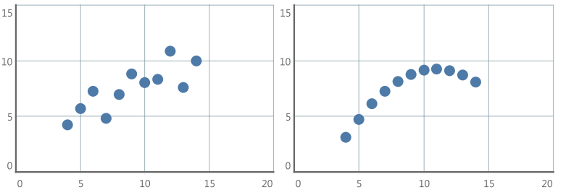
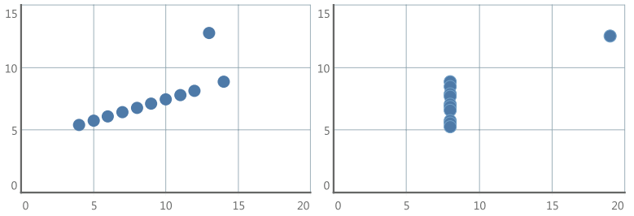
Anscombov kvartet
Financirano s strani Evropske unije. Izražena stališča in mnenja so zgolj stališča in mnenja avtorja(-ev) in ni nujno, da odražajo stališča in mnenja Evropske unije ali Evropske izvajalske agencije za izobraževanje in kulturo (EACEA). Zanje ne moreta biti odgovorna niti Evropska unija niti EACEA.

Slide 7
Metode za pritegnitev pozornosti
Načela gestalta
Razvit leta 1912
Cilj je bil odkriti, kako zaznavamo vzorce, oblike in kako organiziramo informacije, ki jih vidimo.
Gestalt (nemško) → vzorec
Načela gestalta so pokazala, da poskušamo predmete razvrščati v skupine na določene načine.
Vir: Brackett (2015); Dalkir (2023); Cotton (2023)
Financirano s strani Evropske unije. Izražena stališča in mnenja so zgolj stališča in mnenja avtorja(-ev) in ni nujno, da odražajo stališča in mnenja Evropske unije ali Evropske izvajalske agencije za izobraževanje in kulturo (EACEA). Zanje ne moreta biti odgovorna niti Evropska unija niti EACEA.

Slide 8
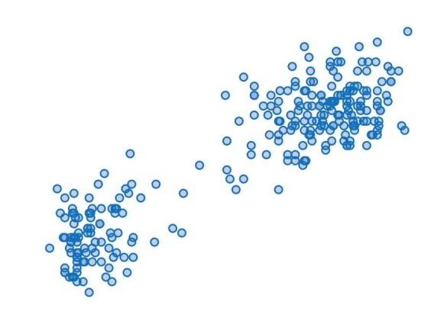
Načela gestalta
Bližina
predmete, ki so si blizu, zaznavamo kot pripadnike skupine.
Financirano s strani Evropske unije. Izražena stališča in mnenja so zgolj stališča in mnenja avtorja(-ev) in ni nujno, da odražajo stališča in mnenja Evropske unije ali Evropske izvajalske agencije za izobraževanje in kulturo (EACEA). Zanje ne moreta biti odgovorna niti Evropska unija niti EACEA.

Slide 9
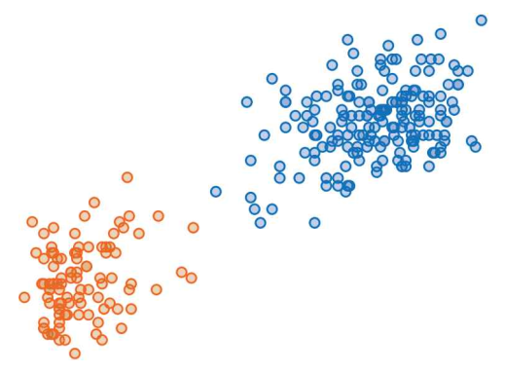
Načela gestalta
Podobnost
Naši možgani združujejo predmete enake barve, oblike, velikosti ali smeri.
Financirano s strani Evropske unije. Izražena stališča in mnenja so zgolj stališča in mnenja avtorja(-ev) in ni nujno, da odražajo stališča in mnenja Evropske unije ali Evropske izvajalske agencije za izobraževanje in kulturo (EACEA). Zanje ne moreta biti odgovorna niti Evropska unija niti EACEA.

Slide 10
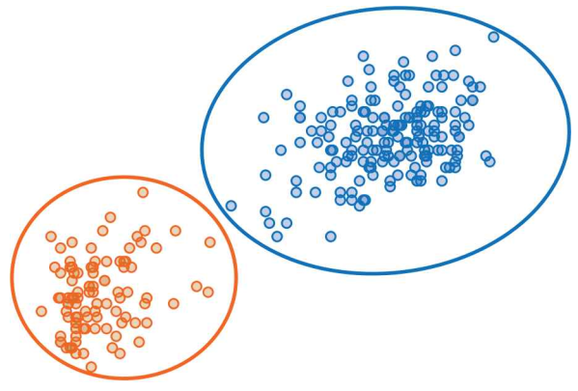
Načela gestalta
Okvir
Če predmete zapremo, jih zaznavamo kot skupino.
Financirano s strani Evropske unije. Izražena stališča in mnenja so zgolj stališča in mnenja avtorja(-ev) in ni nujno, da odražajo stališča in mnenja Evropske unije ali Evropske izvajalske agencije za izobraževanje in kulturo (EACEA). Zanje ne moreta biti odgovorna niti Evropska unija niti EACEA.

Slide 11
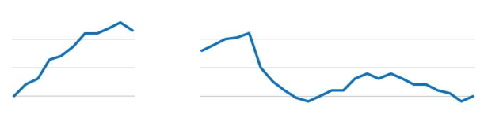


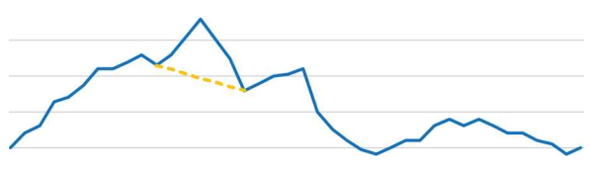

Načela gestalta
Zapiranje
Naši možgani samodejno zaprejo določene nedokončane predmete ali črte.
Financirano s strani Evropske unije. Izražena stališča in mnenja so zgolj stališča in mnenja avtorja(-ev) in ni nujno, da odražajo stališča in mnenja Evropske unije ali Evropske izvajalske agencije za izobraževanje in kulturo (EACEA). Zanje ne moreta biti odgovorna niti Evropska unija niti EACEA.

Slide 12
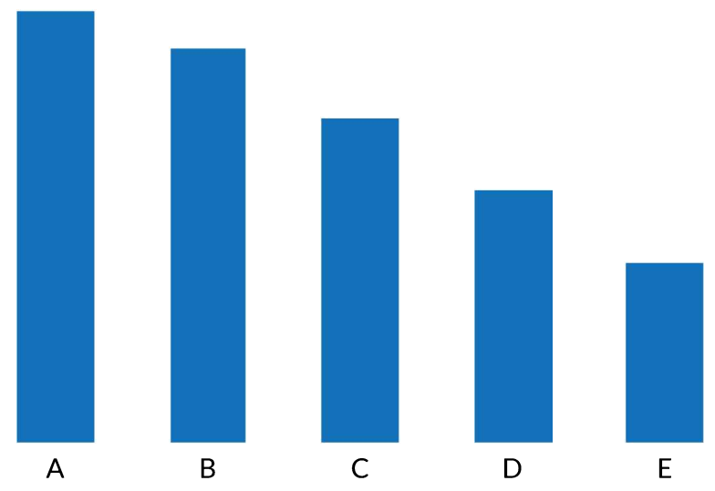
Načela gestalta
Kontinuiteta
Ob pogledu na predmet naše oči iščejo najbolj logično pot in naravno ustvarijo kontinuiteto tam, kjer morda ni nakazana.
Financirano s strani Evropske unije. Izražena stališča in mnenja so zgolj stališča in mnenja avtorja(-ev) in ni nujno, da odražajo stališča in mnenja Evropske unije ali Evropske izvajalske agencije za izobraževanje in kulturo (EACEA). Zanje ne moreta biti odgovorna niti Evropska unija niti EACEA.

Slide 13
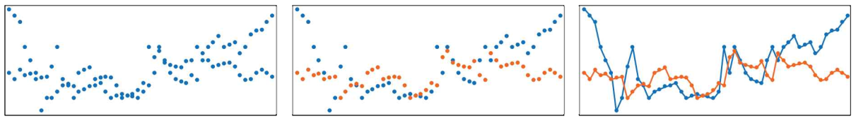
Načela gestalta
Povezava
Povezane predmete zaznavamo kot pripadnike iste skupine.
Financirano s strani Evropske unije. Izražena stališča in mnenja so zgolj stališča in mnenja avtorja(-ev) in ni nujno, da odražajo stališča in mnenja Evropske unije ali Evropske izvajalske agencije za izobraževanje in kulturo (EACEA). Zanje ne moreta biti odgovorna niti Evropska unija niti EACEA.

Slide 14
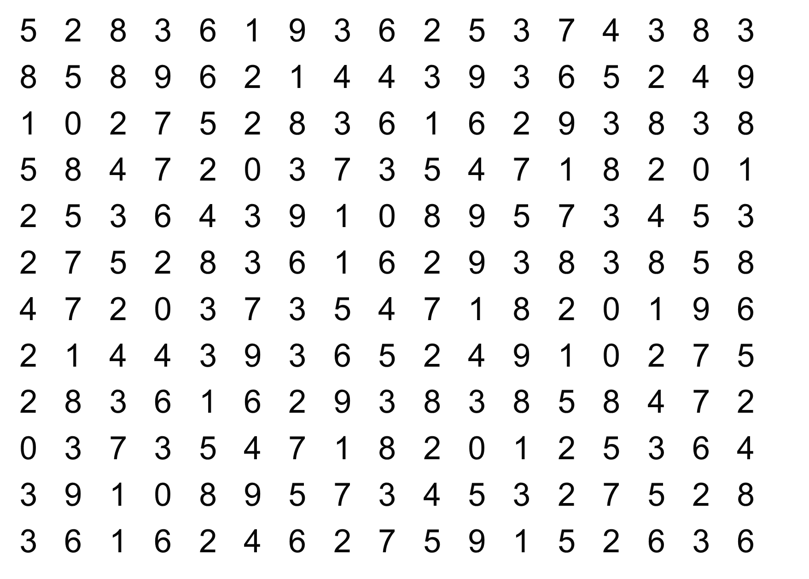
Spodbudne lastnosti
Ugotovite, koliko je številk 7
Financirano s strani Evropske unije. Izražena stališča in mnenja so zgolj stališča in mnenja avtorja(-ev) in ni nujno, da odražajo stališča in mnenja Evropske unije ali Evropske izvajalske agencije za izobraževanje in kulturo (EACEA). Zanje ne moreta biti odgovorna niti Evropska unija niti EACEA.

Slide 15
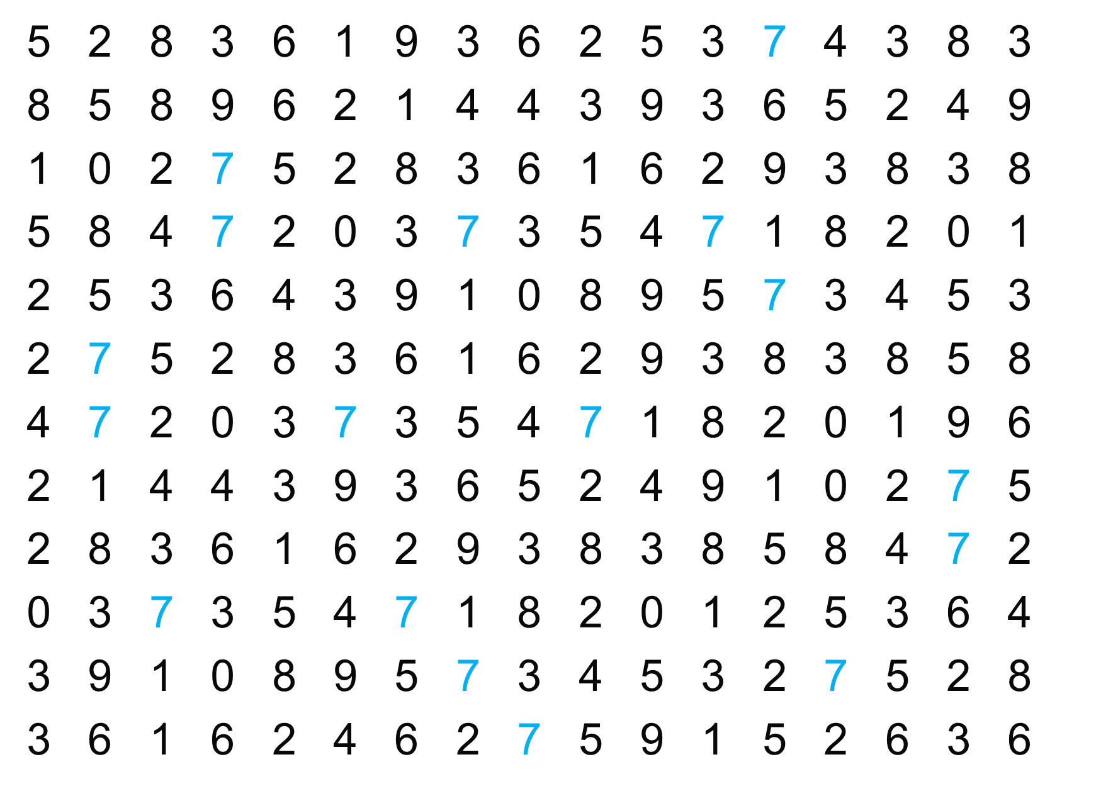
Spodbudne lastnosti
In zdaj?
Financirano s strani Evropske unije. Izražena stališča in mnenja so zgolj stališča in mnenja avtorja(-ev) in ni nujno, da odražajo stališča in mnenja Evropske unije ali Evropske izvajalske agencije za izobraževanje in kulturo (EACEA). Zanje ne moreta biti odgovorna niti Evropska unija niti EACEA.

Slide 16
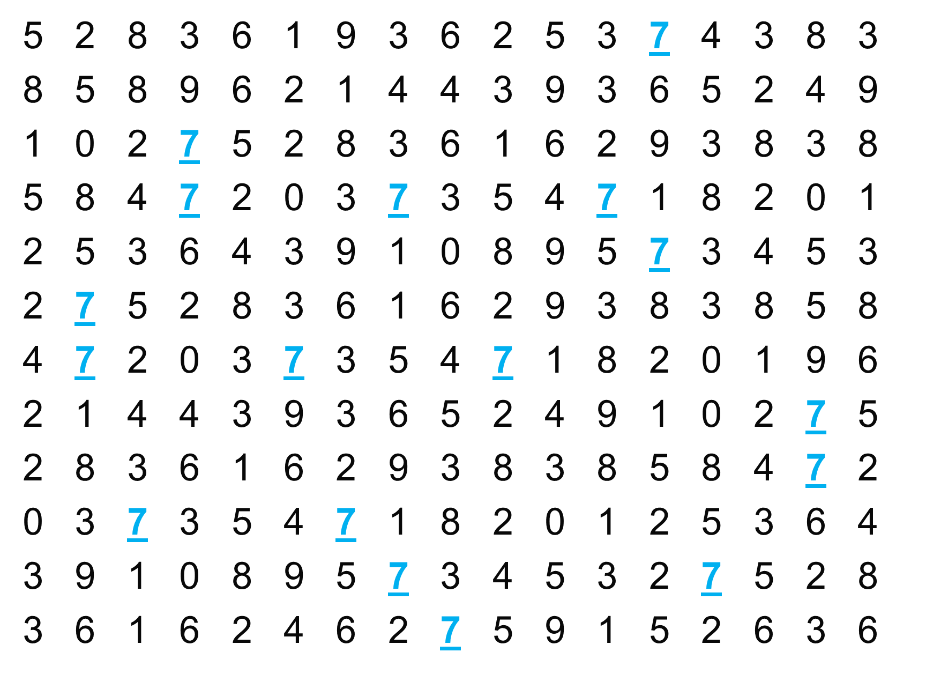
Spodbudne lastnosti
In zdaj?
Financirano s strani Evropske unije. Izražena stališča in mnenja so zgolj stališča in mnenja avtorja(-ev) in ni nujno, da odražajo stališča in mnenja Evropske unije ali Evropske izvajalske agencije za izobraževanje in kulturo (EACEA). Zanje ne moreta biti odgovorna niti Evropska unija niti EACEA.

Slide 17
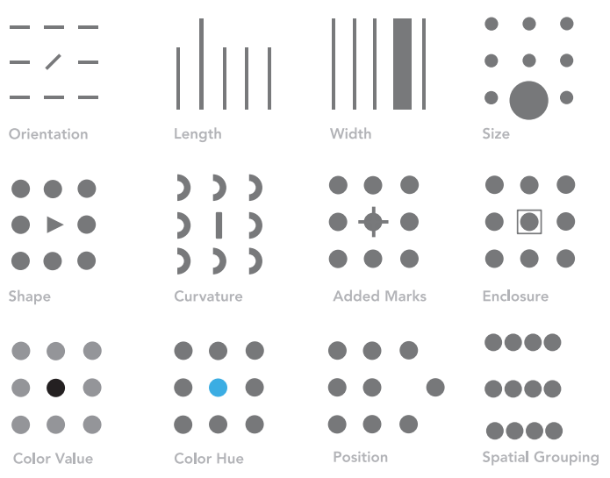
Spodbudne lastnosti
Financirano s strani Evropske unije. Izražena stališča in mnenja so zgolj stališča in mnenja avtorja(-ev) in ni nujno, da odražajo stališča in mnenja Evropske unije ali Evropske izvajalske agencije za izobraževanje in kulturo (EACEA). Zanje ne moreta biti odgovorna niti Evropska unija niti EACEA.

Slide 18
Izbira prave metode vizualizacije
Prvi korak pri izbiri ustrezne metode je temeljito razumevanje podatkov.
  Katera so ključna sporočila, ki jih želimo posredovati?
  Kakšna je vrsta podatkov?
  Ali delamo s podatki časovnih vrst, geografskimi informacijami ali hierarhičnimi strukturami?
Odvisno od:
  Vprašanja, ki jih nameravate zastaviti.
  Vrste podatkov
  Način, kako želite predstaviti in posredovati informacije drugim.
  Občinstvo.
Financirano s strani Evropske unije. Izražena stališča in mnenja so zgolj stališča in mnenja avtorja(-ev) in ni nujno, da odražajo stališča in mnenja Evropske unije ali Evropske izvajalske agencije za izobraževanje in kulturo (EACEA). Zanje ne moreta biti odgovorna niti Evropska unija niti EACEA.

Slide 19
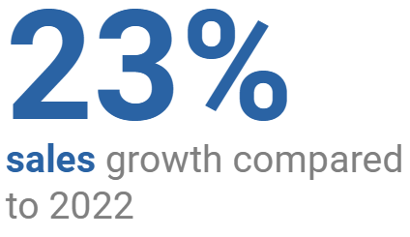
Preprosto besedilo
Uporabite, kadar želite navesti informacije o več številkah (številčnih kazalnikih).
Številka + kratko spremno besedilo
BAN (Big Ass Numbers)
Financirano s strani Evropske unije. Izražena stališča in mnenja so zgolj stališča in mnenja avtorja(-ev) in ni nujno, da odražajo stališča in mnenja Evropske unije ali Evropske izvajalske agencije za izobraževanje in kulturo (EACEA). Zanje ne moreta biti odgovorna niti Evropska unija niti EACEA.

Slide 20
Tabele
Uporabite, če želite videti posamezne vrednosti (npr. po letih).
Dobro za primerjavo posameznih vrednosti
uporabite, če želite prikazati zelo natančne podatke (z vsemi decimalkami).
Prikaz podatkov z različnimi merskimi enotami
Niso primerni za prikaz nečesa, kar bo občinstvo takoj opazilo, so pa uporabni, če želite podatke prikazati točno tako, kot so.
Dobro znani so razumljivi tistim, ki jih berejo.
Financirano s strani Evropske unije. Izražena stališča in mnenja so zgolj stališča in mnenja avtorja(-ev) in ni nujno, da odražajo stališča in mnenja Evropske unije ali Evropske izvajalske agencije za izobraževanje in kulturo (EACEA). Zanje ne moreta biti odgovorna niti Evropska unija niti EACEA.

Slide 21
Tabele za oblikovanje
Odstranite vse robove okoli mize
Čim bolj ublažite mrežne črte ali jih popolnoma odstranite.
Jasno ločite glavo od jedra tabele.
Besedilo v tabeli in glavi poravnajte na levo, številke pa na desno.
Uporabite ustrezno raven podrobnosti podatkov (npr. uporabite številke z enim decimalnim mestom, če to zadostuje za razumevanje podatkov).
Financirano s strani Evropske unije. Izražena stališča in mnenja so zgolj stališča in mnenja avtorja(-ev) in ni nujno, da odražajo stališča in mnenja Evropske unije ali Evropske izvajalske agencije za izobraževanje in kulturo (EACEA). Zanje ne moreta biti odgovorna niti Evropska unija niti EACEA.

Slide 22
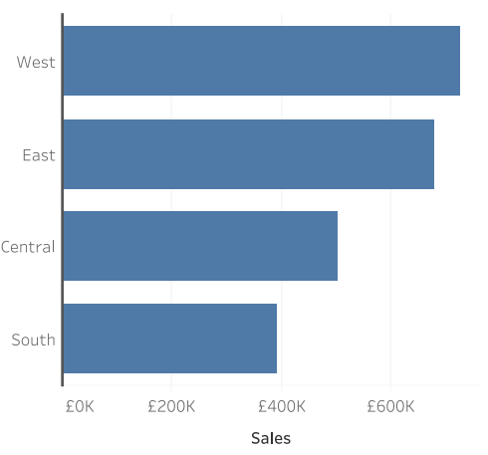
Stolpčni diagram
Odličen za prikaz številčnih vrednosti po skupinah ali kategorijah.
Lahko je orientiran navpično ali vodoravno.
Najučinkovitejši način za prikaz ukrepov, povezanih z diskretnimi postavkami na nominalni ali ordinalni lestvici.
Se mora začeti pri nič.
Financirano s strani Evropske unije. Izražena stališča in mnenja so zgolj stališča in mnenja avtorja(-ev) in ni nujno, da odražajo stališča in mnenja Evropske unije ali Evropske izvajalske agencije za izobraževanje in kulturo (EACEA). Zanje ne moreta biti odgovorna niti Evropska unija niti EACEA.

Slide 23
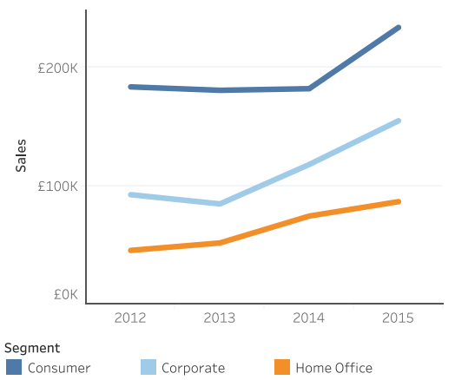
Črtni diagram
Uporablja se za prikaz spremembe neke kvantitativne vrednosti, ki je postavljena na os y, glede na čas, ki je postavljen na vodoravno os x
Črtni diagram ne sme vsebovati več kot pet vrstic.
Financirano s strani Evropske unije. Izražena stališča in mnenja so zgolj stališča in mnenja avtorja(-ev) in ni nujno, da odražajo stališča in mnenja Evropske unije ali Evropske izvajalske agencije za izobraževanje in kulturo (EACEA). Zanje ne moreta biti odgovorna niti Evropska unija niti EACEA.

Slide 24
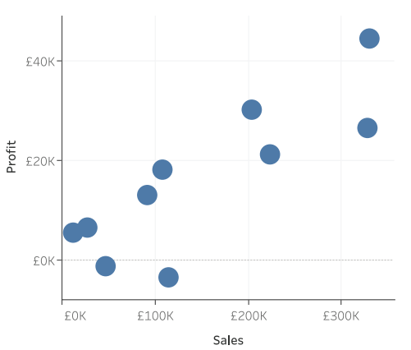
Diagram razpršitve
Ali obstaja povezava med dvema kvantitativnima spremenljivkama
Z vzorci, ki jih vidimo na razpršitvi, lahko razložimo vrsto korelacije.
  Pozitivno (vrednosti se povečujejo skupaj)
  Negativno (ena vrednost se zmanjša, ko se druga poveča)
  Ničelno (ni korelacije)
Financirano s strani Evropske unije. Izražena stališča in mnenja so zgolj stališča in mnenja avtorja(-ev) in ni nujno, da odražajo stališča in mnenja Evropske unije ali Evropske izvajalske agencije za izobraževanje in kulturo (EACEA). Zanje ne moreta biti odgovorna niti Evropska unija niti EACEA.

Slide 25
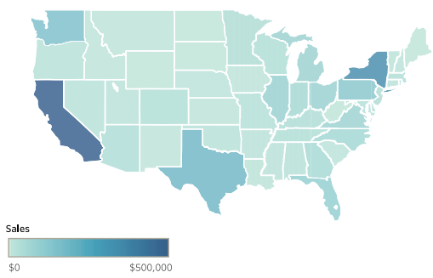
Choropleth zemljevid
Uporablja razlike v senčenju ali barvi na vnaprej določenih območjih za označevanje vrednosti ali kategorij na teh območjih.
Barvna paleta na zemljevidu choropleth je enostavna za razumevanje, manjše vrednosti ustrezajo svetlejšim barvam, večje vrednosti pa temnejšim barvam.
Financirano s strani Evropske unije. Izražena stališča in mnenja so zgolj stališča in mnenja avtorja(-ev) in ni nujno, da odražajo stališča in mnenja Evropske unije ali Evropske izvajalske agencije za izobraževanje in kulturo (EACEA). Zanje ne moreta biti odgovorna niti Evropska unija niti EACEA.

Slide 26
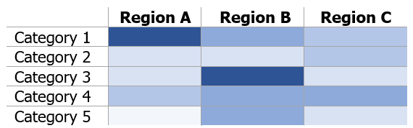
Toplotni zemljevid
Vizualizacija podatkov v obliki tabele, kjer barvne celice predstavljajo relativno velikost številk.
Financirano s strani Evropske unije. Izražena stališča in mnenja so zgolj stališča in mnenja avtorja(-ev) in ni nujno, da odražajo stališča in mnenja Evropske unije ali Evropske izvajalske agencije za izobraževanje in kulturo (EACEA). Zanje ne moreta biti odgovorna niti Evropska unija niti EACEA.

Slide 27
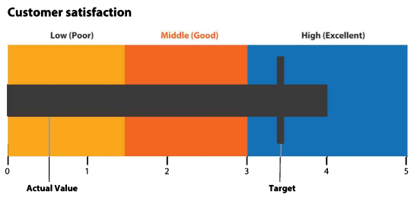
Bullet graf
Bullet graf z eno samo črno vodoravno črto, ki predstavlja dejansko vrednost, dodatno (navpično) oznako za ciljno vrednost (ki jo želimo doseči) in osenčenimi območji v ozadju, ki predstavljajo lestvico uspešnosti (npr. slabo, dobro, odlično).
Financirano s strani Evropske unije. Izražena stališča in mnenja so zgolj stališča in mnenja avtorja(-ev) in ni nujno, da odražajo stališča in mnenja Evropske unije ali Evropske izvajalske agencije za izobraževanje in kulturo (EACEA). Zanje ne moreta biti odgovorna niti Evropska unija niti EACEA.

Slide 28
Smernice za dobro oblikovanje vizualizacije
Izberite ustrezno barvno kombinacijo
Izberite ustrezne barvne sheme
Barve uporabljajte poredko
Razmislite o barvni slepoti
Barve morajo biti dosledne
Uporabite barvo za poudarjanje pomembnih podatkov
Ohranite preprostost
Financirano s strani Evropske unije. Izražena stališča in mnenja so zgolj stališča in mnenja avtorja(-ev) in ni nujno, da odražajo stališča in mnenja Evropske unije ali Evropske izvajalske agencije za izobraževanje in kulturo (EACEA). Zanje ne moreta biti odgovorna niti Evropska unija niti EACEA.

Slide 29
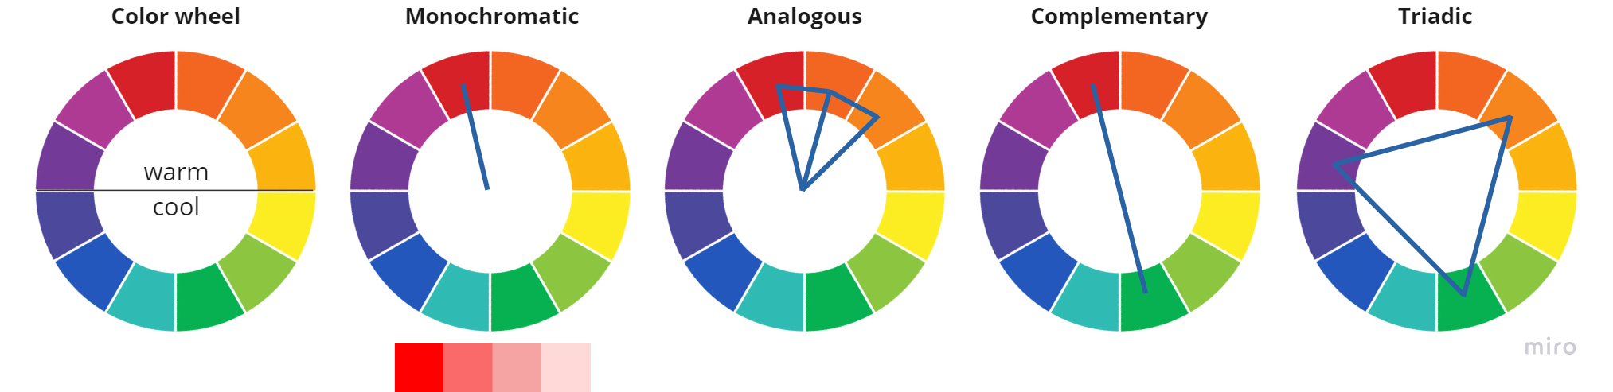
Teorija barv
Barvno kolo
Financirano s strani Evropske unije. Izražena stališča in mnenja so zgolj stališča in mnenja avtorja(-ev) in ni nujno, da odražajo stališča in mnenja Evropske unije ali Evropske izvajalske agencije za izobraževanje in kulturo (EACEA). Zanje ne moreta biti odgovorna niti Evropska unija niti EACEA.

Slide 30
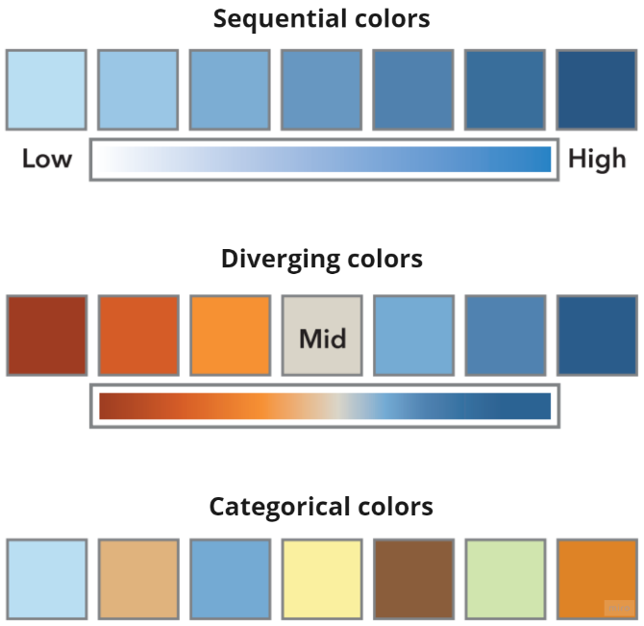
Barvne sheme
Zaporedne barve - uporaba ene barve od svetle do temne in je idealna za prikaz številčnih podatkov, ki napredujejo od najnižje do najvišje.
Razhajajoče se barve - uporabno za poudarjanje vrednosti nad ali pod srednjo točko (npr. dobiček/izguba)
Kategorične barve - najboljše za kategorične podatke, pri katerih morajo barve razlikovati med različnimi skupinami, ne da bi nakazovale vrstni red ali vrednost.
Financirano s strani Evropske unije. Izražena stališča in mnenja so zgolj stališča in mnenja avtorja(-ev) in ni nujno, da odražajo stališča in mnenja Evropske unije ali Evropske izvajalske agencije za izobraževanje in kulturo (EACEA). Zanje ne moreta biti odgovorna niti Evropska unija niti EACEA.

Slide 31
Povzetek
Glavni cilj vizualizacije podatkov: sporočanje kompleksnih informacij na način, ki je dostopen in razumljiv vsem javnostim.
Učinkovita vizualizacija podatkov je ključna sestavina v procesu odločanja na podlagi podatkov.
V poglavju je poudarjen pomen prilagajanja vizualizacij posebnim potrebam ciljnega občinstva.
Premišljena vizualna predstavitev podatkov je pomembna za lažje razumevanje in sporočanje zapletenih informacij.
Financirano s strani Evropske unije. Izražena stališča in mnenja so zgolj stališča in mnenja avtorja(-ev) in ni nujno, da odražajo stališča in mnenja Evropske unije ali Evropske izvajalske agencije za izobraževanje in kulturo (EACEA). Zanje ne moreta biti odgovorna niti Evropska unija niti EACEA.

Slide 32
Hvala za vašo pozornost
Financirano s strani Evropske unije. Izražena stališča in mnenja so zgolj stališča in mnenja avtorja(-ev) in ni nujno, da odražajo stališča in mnenja Evropske unije ali Evropske izvajalske agencije za izobraževanje in kulturo (EACEA). Zanje ne moreta biti odgovorna niti Evropska unija niti EACEA.

